Slide 1
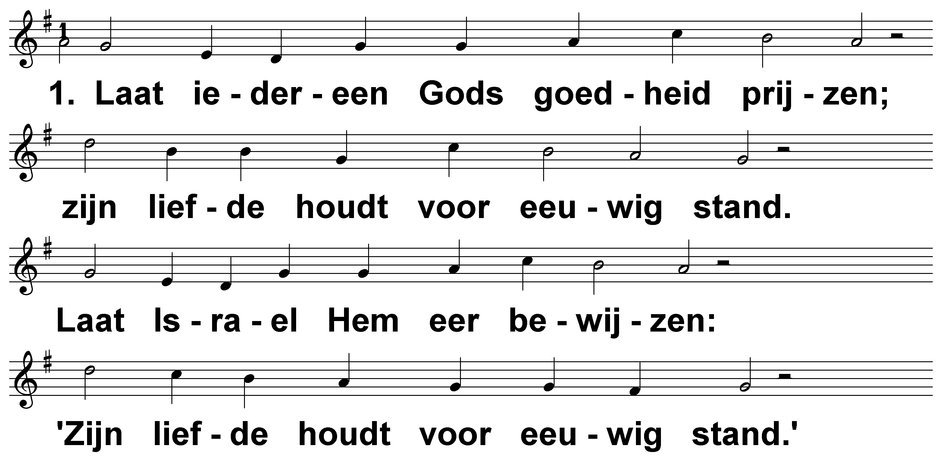
Psalm 118 (DNP) t. J.P. Kuijper; m. 1543 / Genève 1551

Slide 2
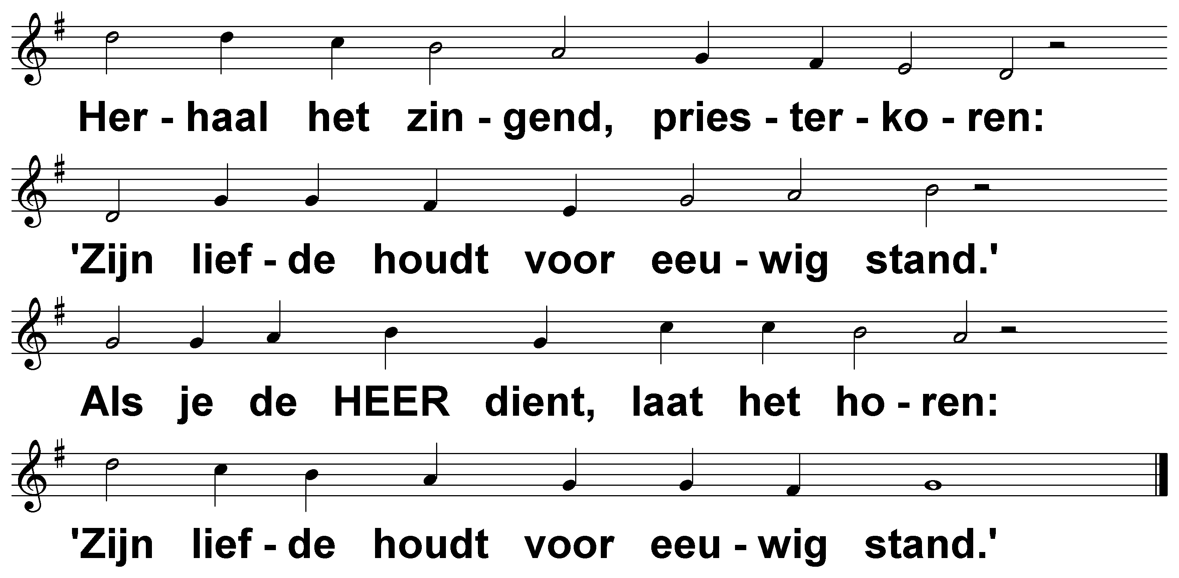
Psalm 118 (DNP) t. J.P. Kuijper; m. 1543 / Genève 1551

Slide 3
Psalm 118 (DNP) t. J.P. Kuijper; m. 1543 / Genève 1551

Slide 4
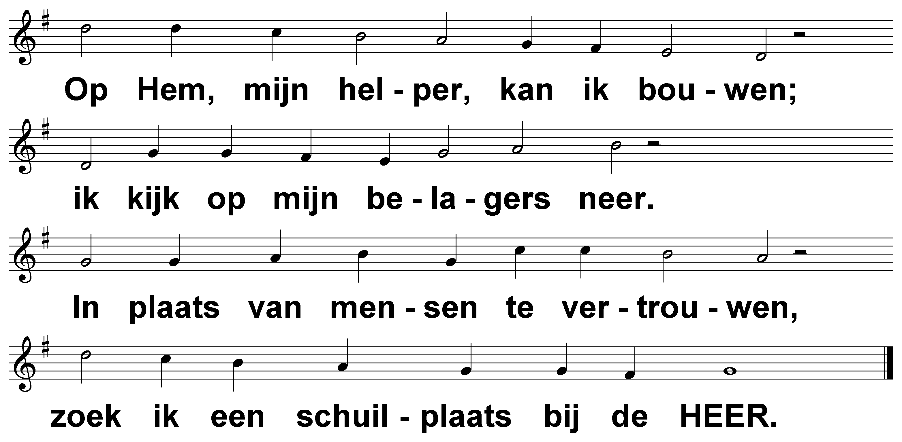
Psalm 118 (DNP) t. J.P. Kuijper; m. 1543 / Genève 1551

Slide 5
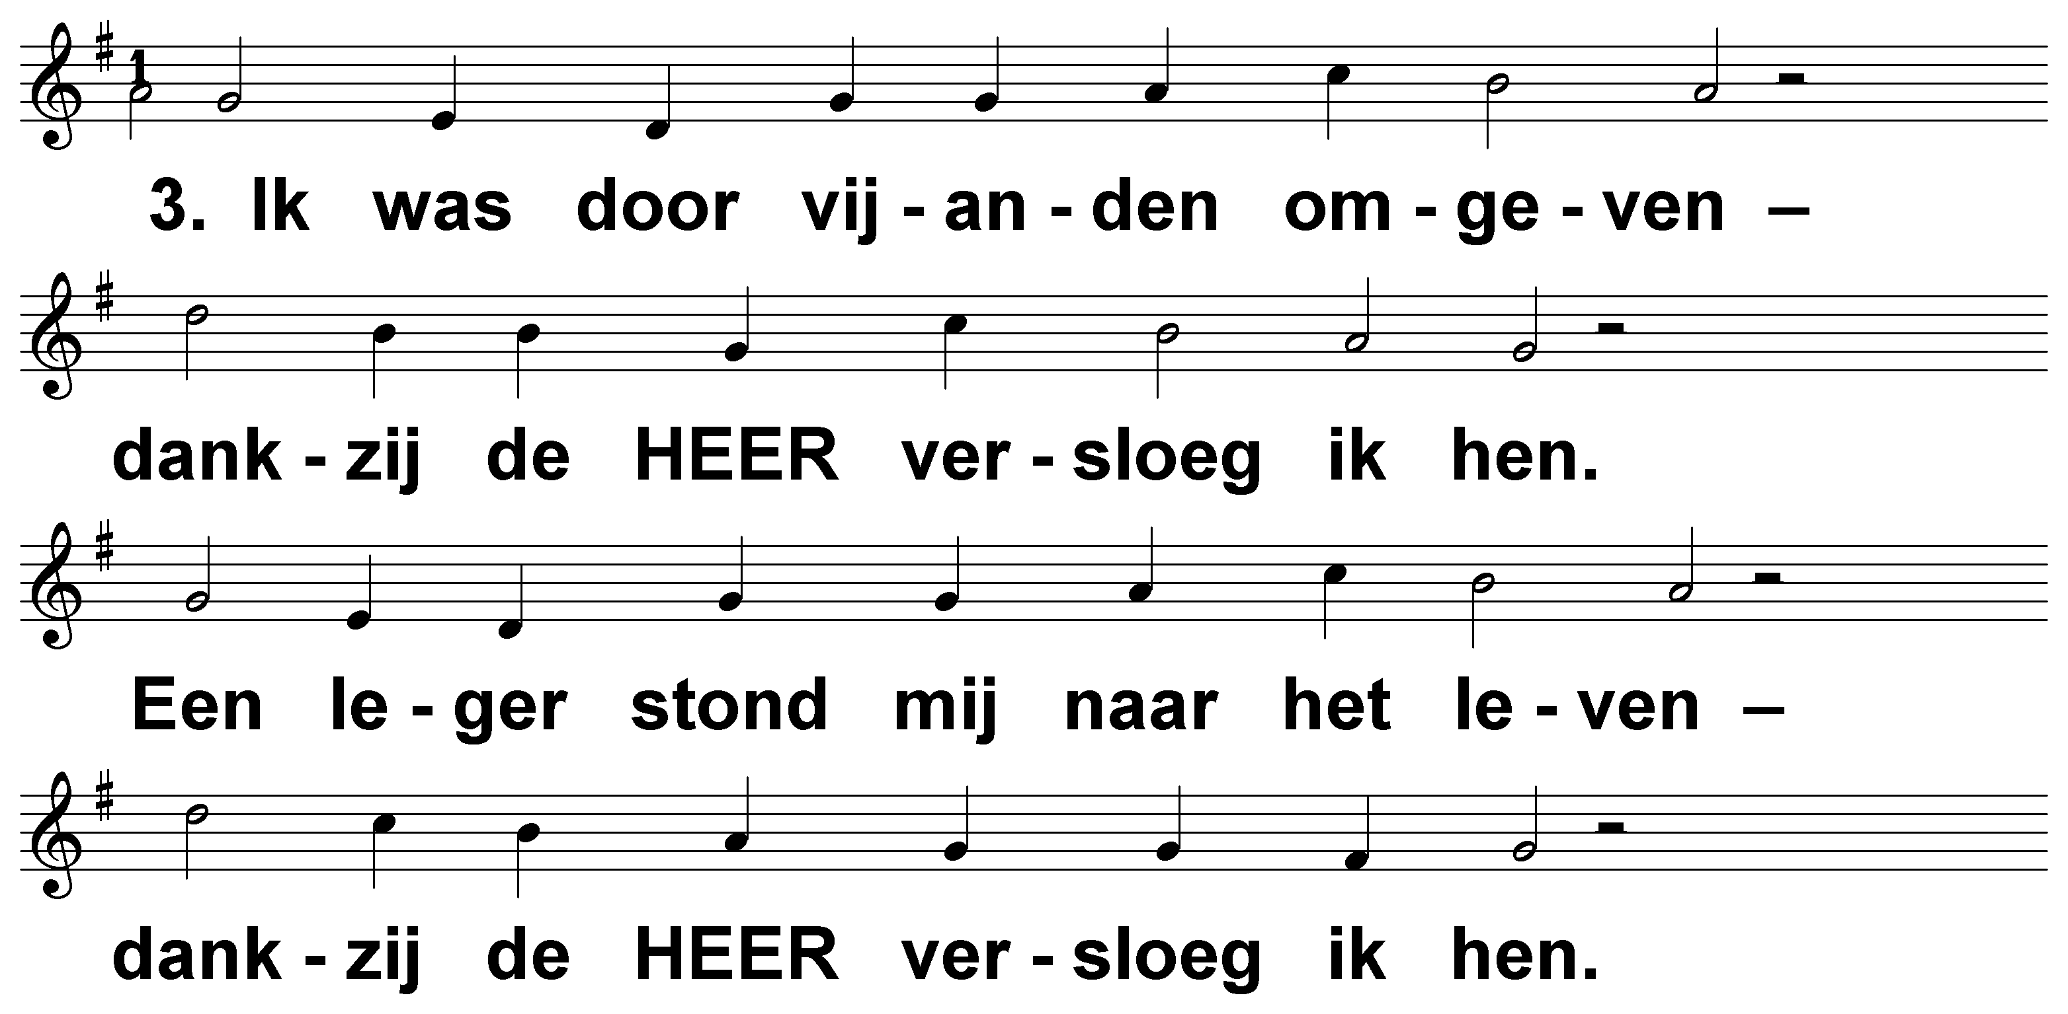
Psalm 118 (DNP) t. J.P. Kuijper; m. 1543 / Genève 1551

Slide 6
Psalm 118 (DNP) t. J.P. Kuijper; m. 1543 / Genève 1551

Slide 7
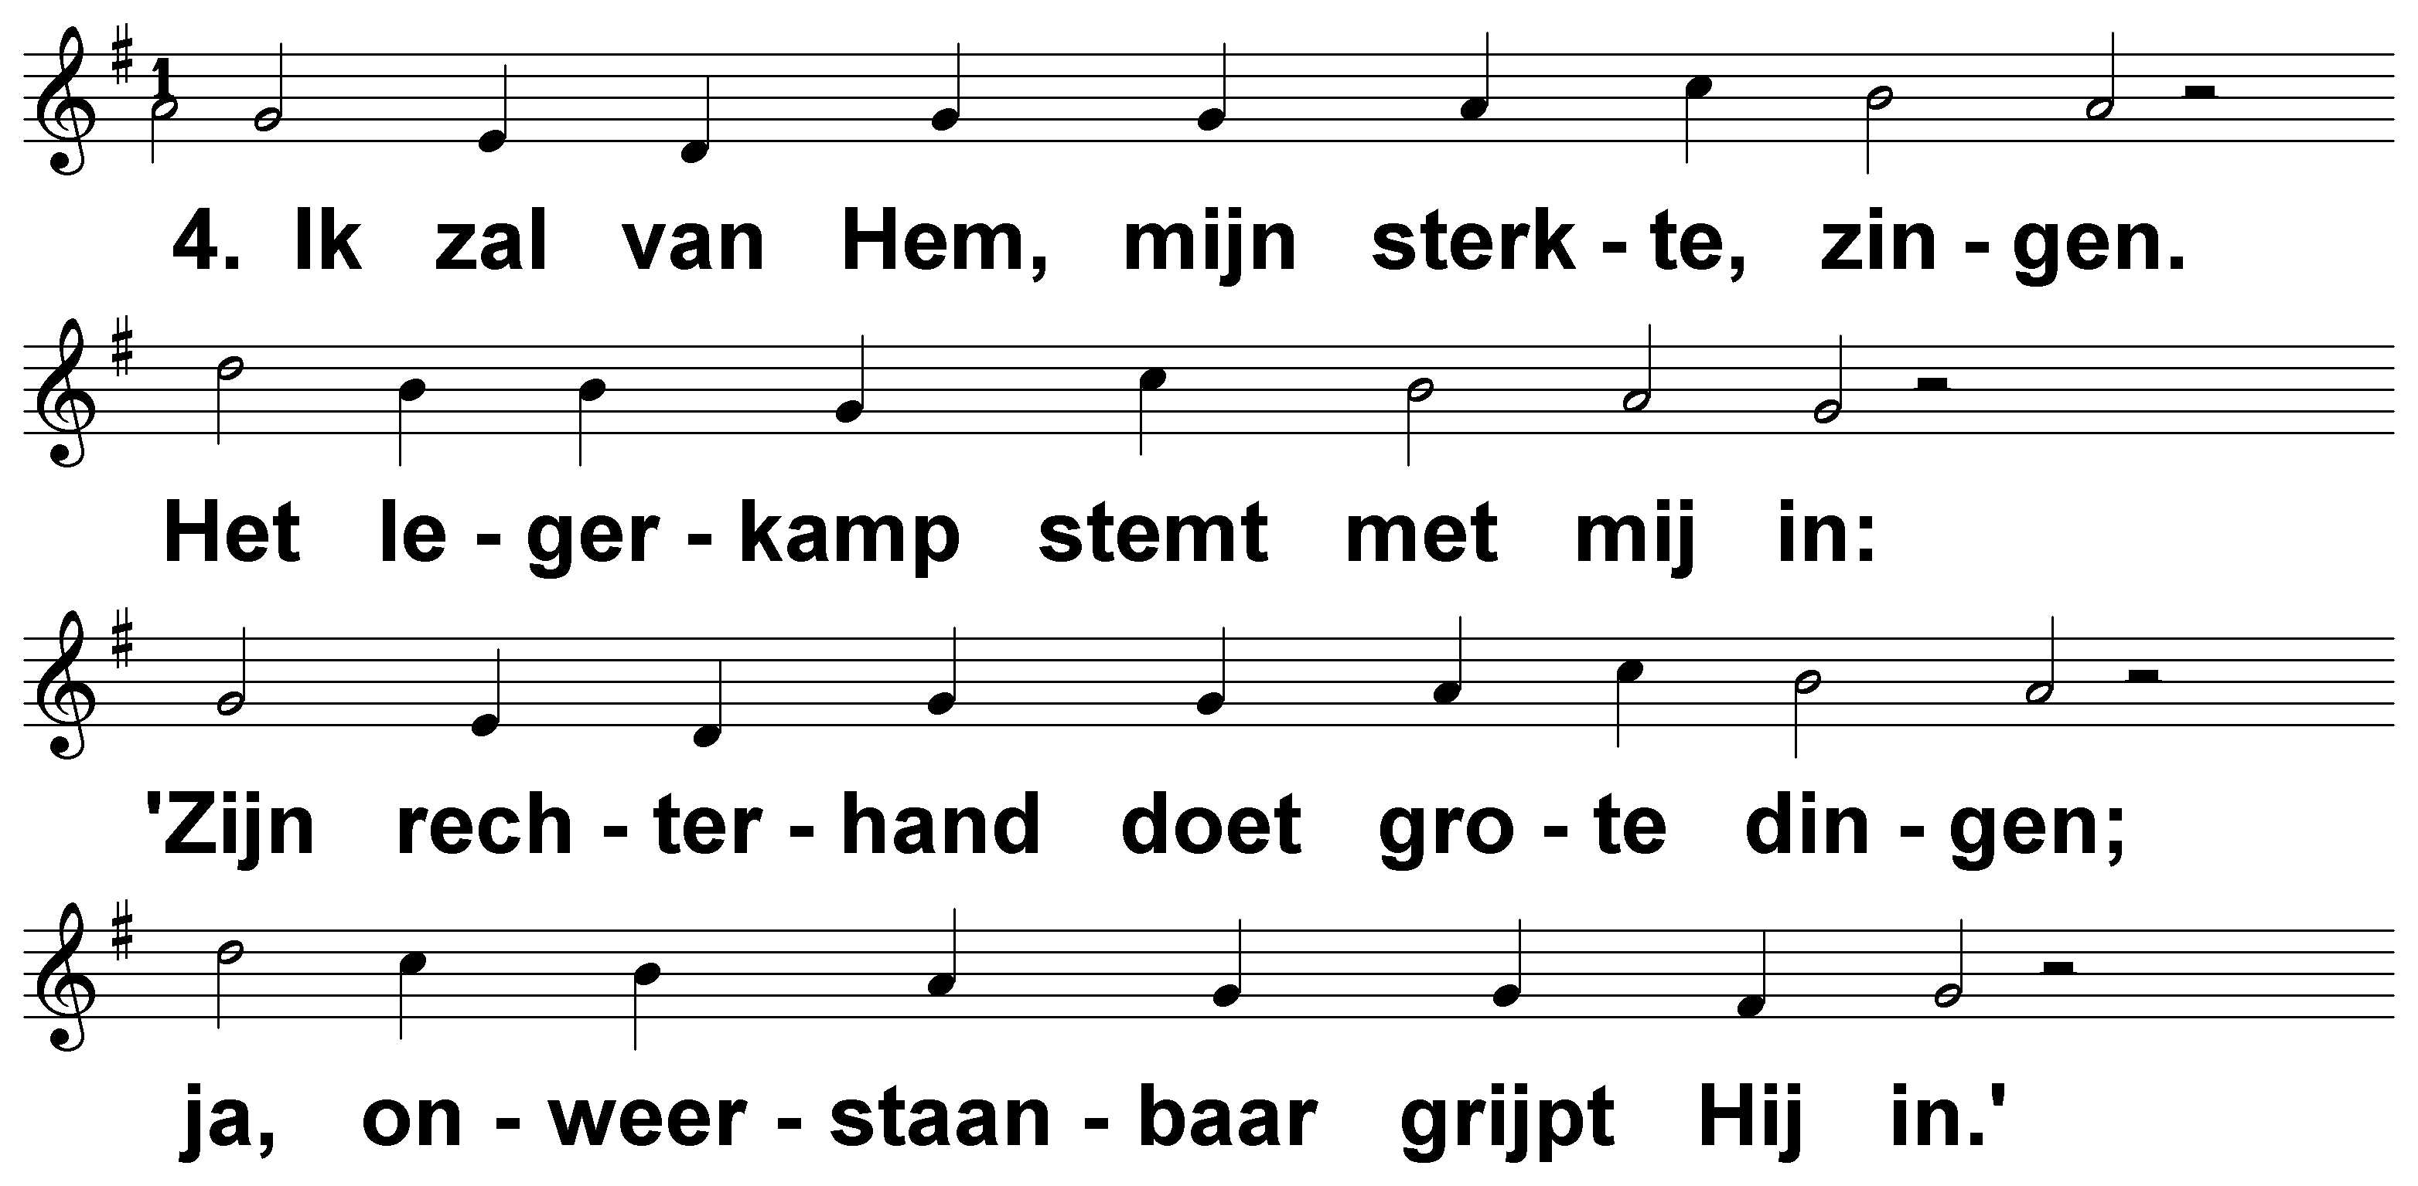
Psalm 118 (DNP) t. J.P. Kuijper; m. 1543 / Genève 1551

Slide 8
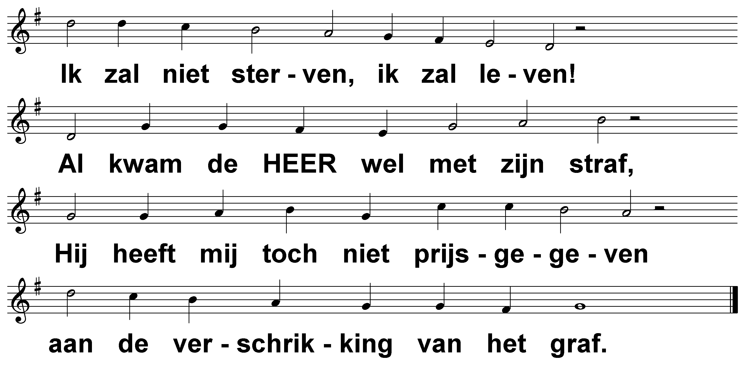
Psalm 118 (DNP) t. J.P. Kuijper; m. 1543 / Genève 1551

Slide 9
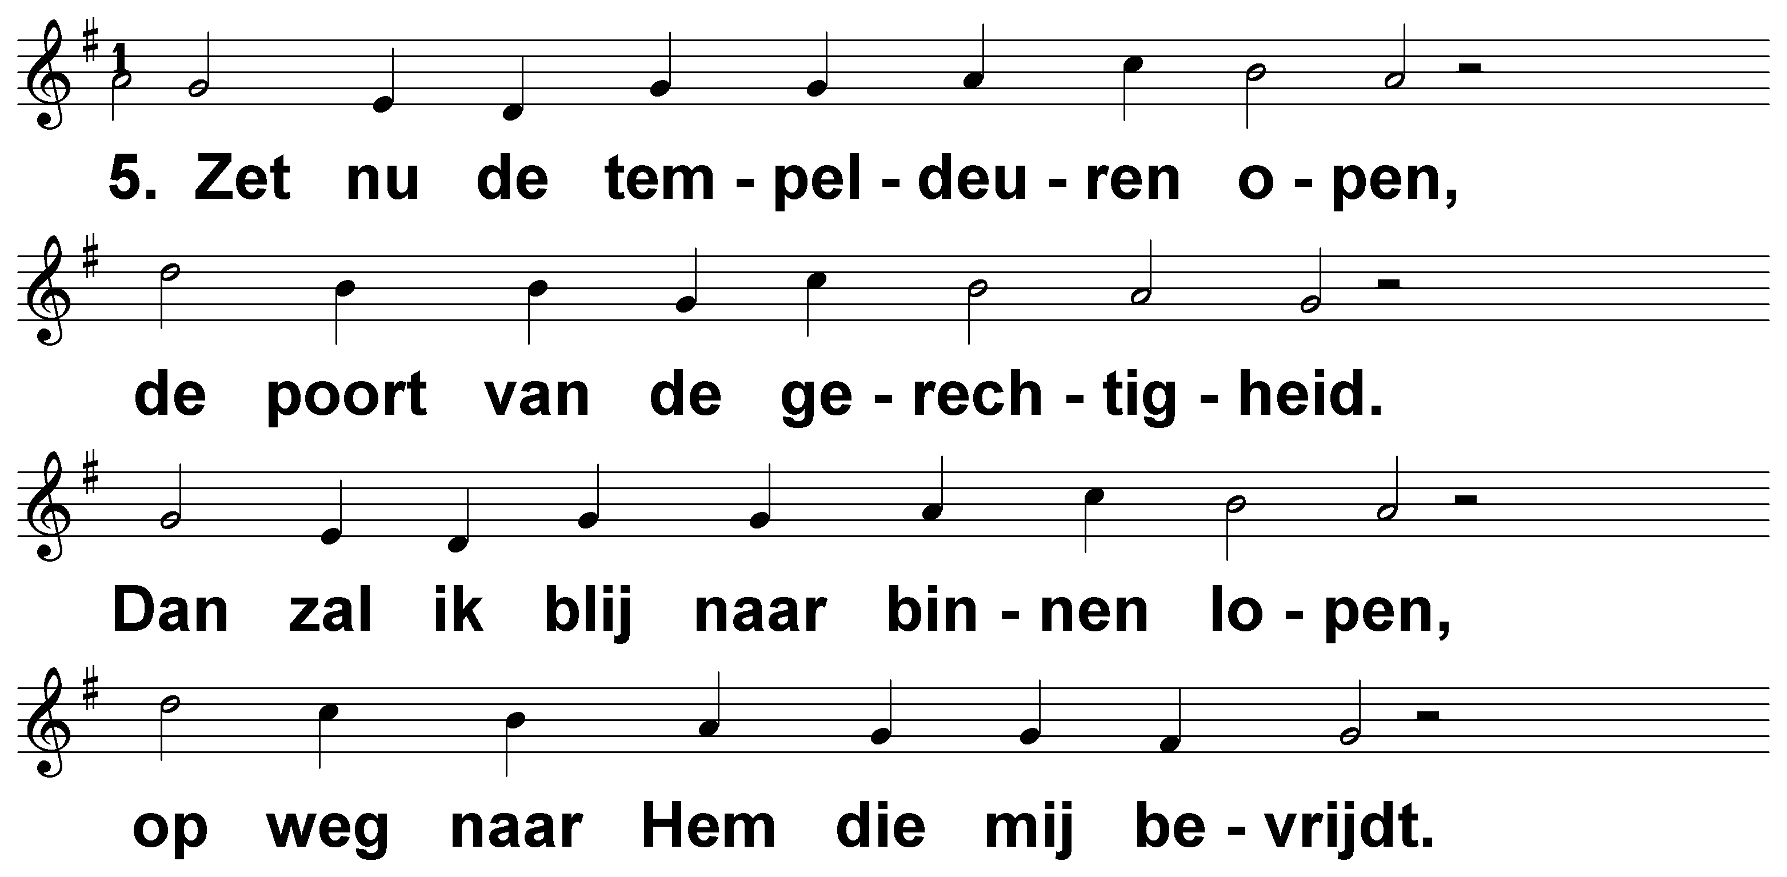
Psalm 118 (DNP) t. J.P. Kuijper; m. 1543 / Genève 1551

Slide 10
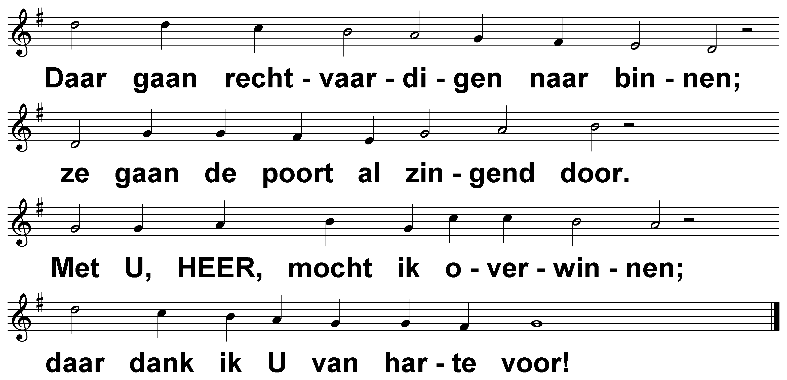
Psalm 118 (DNP) t. J.P. Kuijper; m. 1543 / Genève 1551

Slide 11
Psalm 118 (DNP) t. J.P. Kuijper; m. 1543 / Genève 1551

Slide 12
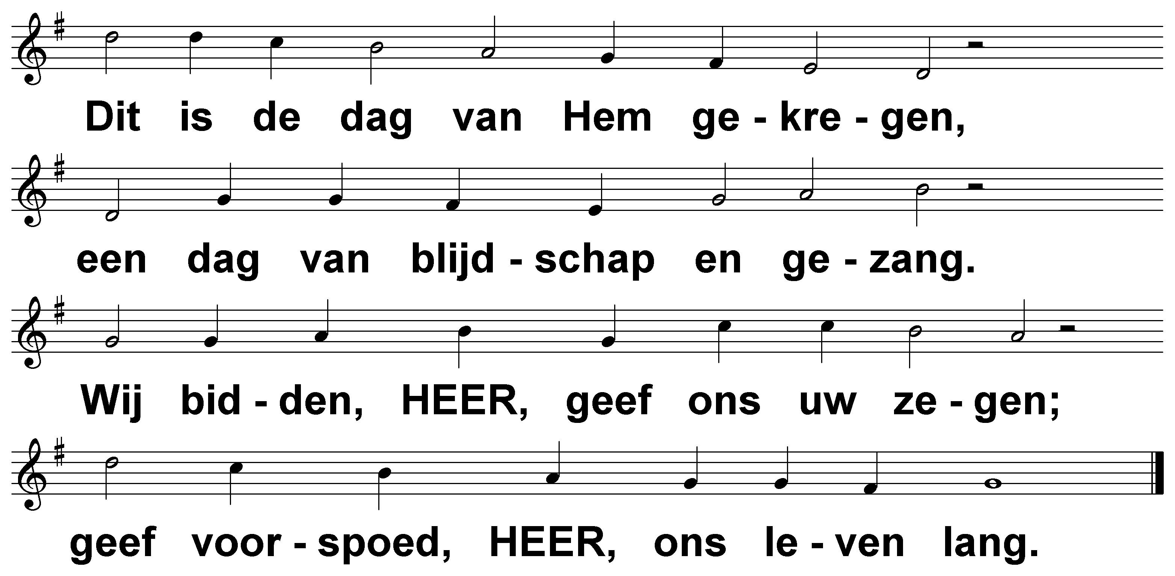
Psalm 118 (DNP) t. J.P. Kuijper; m. 1543 / Genève 1551

Slide 13
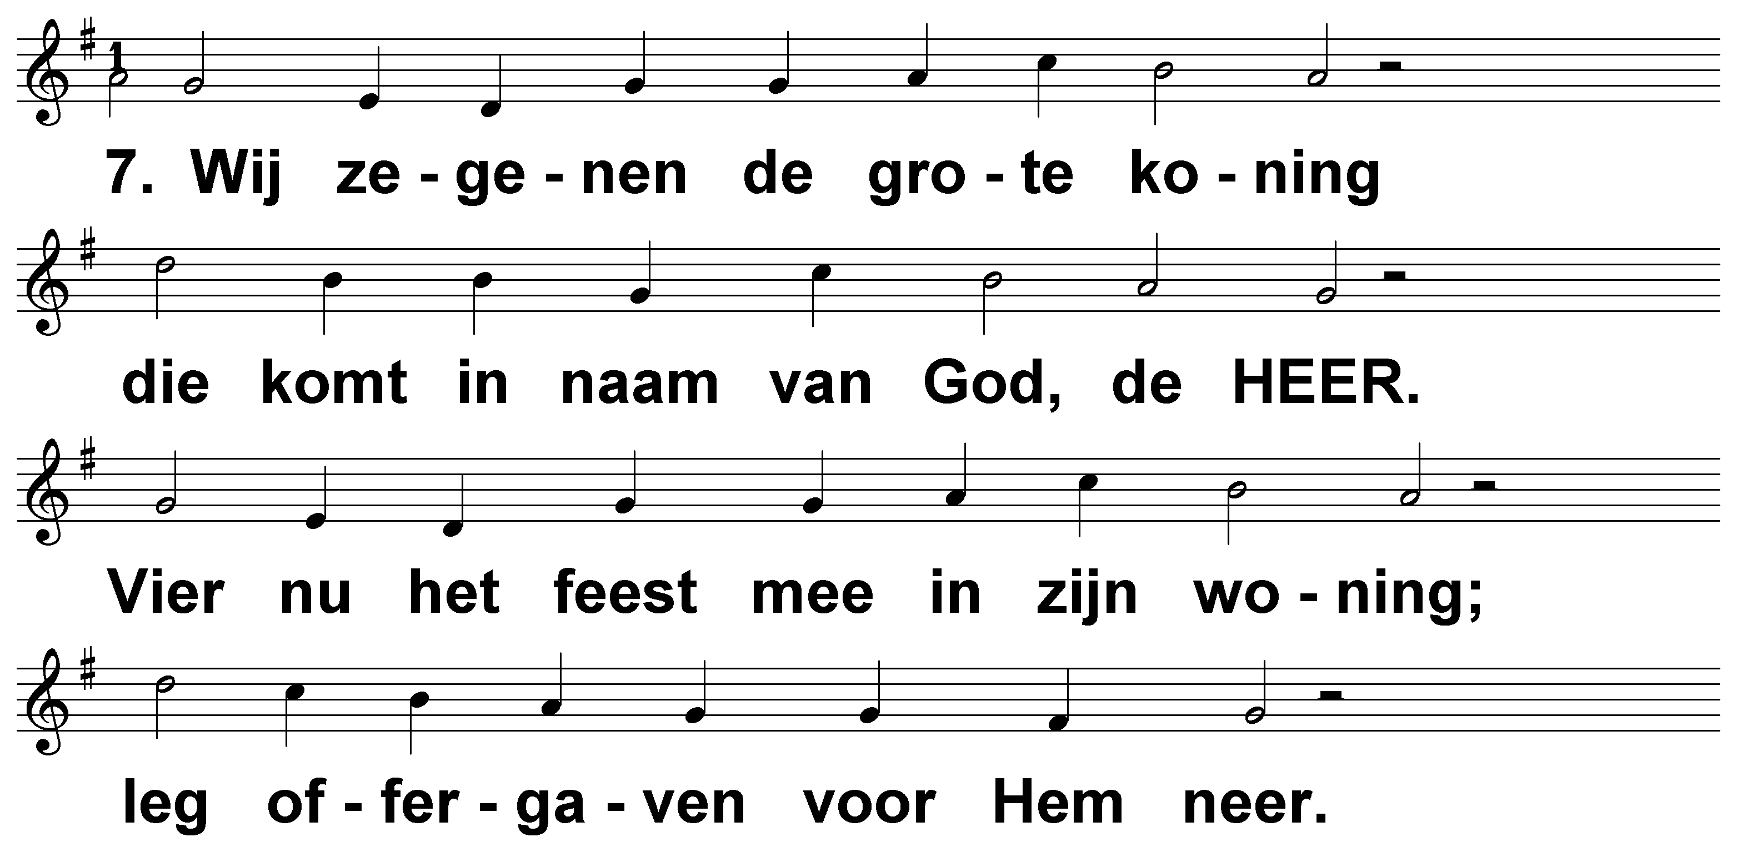
Psalm 118 (DNP) t. J.P. Kuijper; m. 1543 / Genève 1551

Slide 14
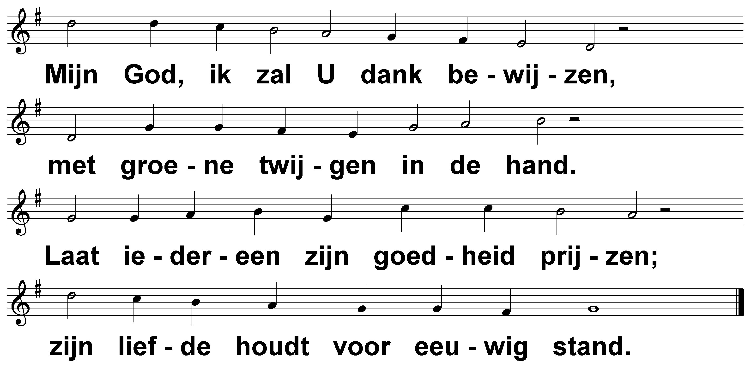
Psalm 118 (DNP) t. J.P. Kuijper; m. 1543 / Genève 1551

